Slide 1
JavaProjectPresentation
石文轩 11812104
H2G

Slide 2
Part I. 在面向数据编程的
泥潭里里如何出淤泥而不染——Json数据的合理使用

Slide 3
Part I. 出淤泥而不染的Json调配
Json是最容易被忽略的一部分。
用Json传递所有配置值，还要保证默认值可以被合理调配？
自适应？

Slide 4
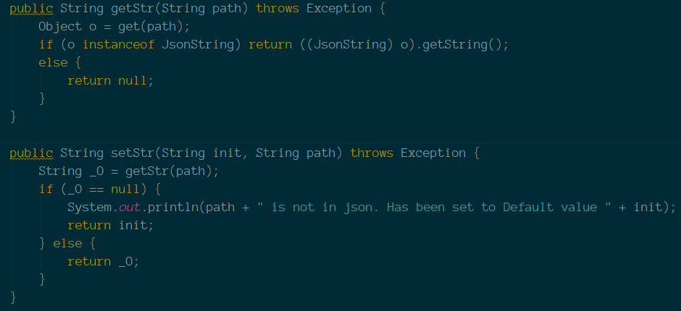
Something is not in json. Set to Default.

Slide 5
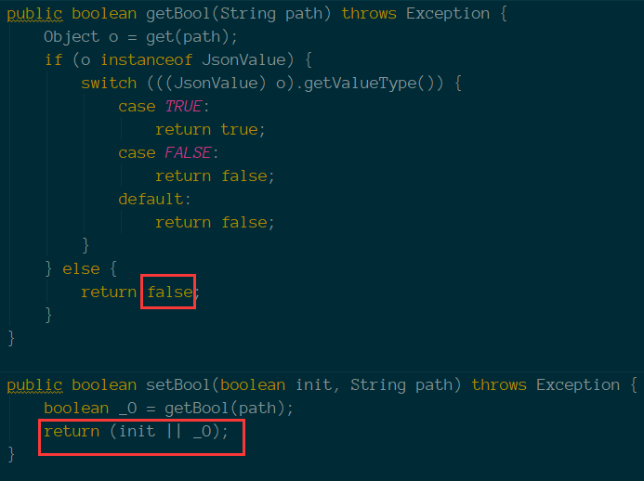
Tricks to set default boolean value

Slide 6
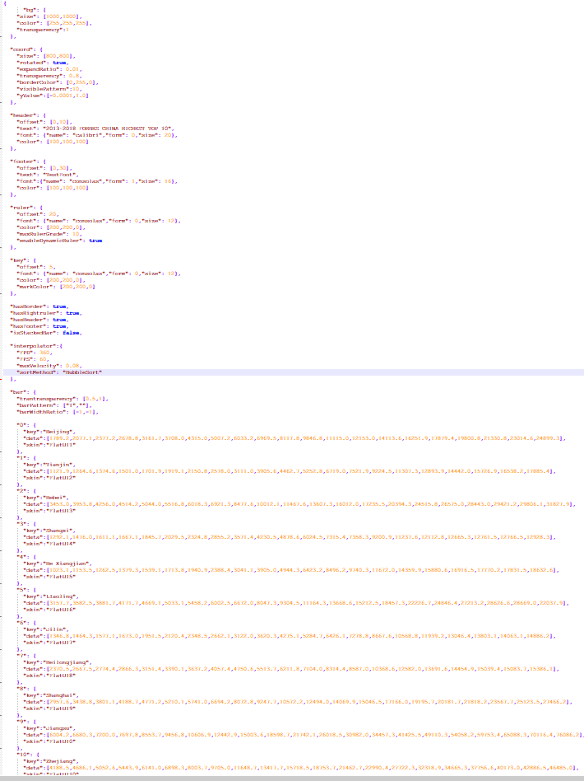
Simple Data.json
保证：
1.运行程序中出现的可调参数全部可调
2.运行程序中出现的可调参数全部可通过Json调整

Slide 7
远远超过标准的可调参数
画布、背景、标尺的（颜色，大小，字体，内容，坐标）
数据的（定制了专属的皮肤BarBasicSkin类）

Slide 8
Part II. 君子不动手
“我们找到了数据，我们就拥有了它。”

Slide 9
自动生成皮肤类
为了高度定制，我们的每种不同的Bar都拥有一个皮肤对象。
但是，如果只用纯色Bar，给每个颜色做一个皮肤显得非常繁琐……

Slide 10
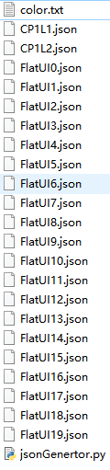
jsonGenerator.py
在color.txt中复制配色并换行，自动生成皮肤类json。

Slide 11
Dynamic Loader?
Static Loader.

Slide 12
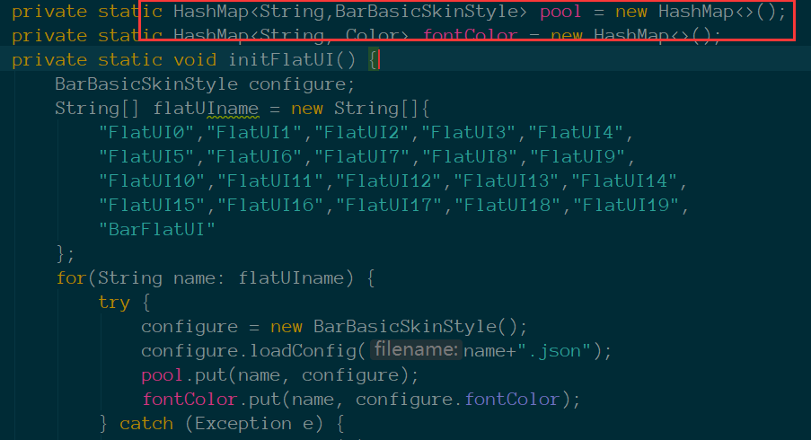
如何解决IO开销过大的问题

